Slide 1

Разработка системы автоматизированного персонализированного контроля знаний на виртуальных лабораторных стендах
МИНОБРНАУКИ РОССИИ
Федеральное государственное бюджетное образовательное учреждение
высшего образования
«МИРЭА - Российский технологический университет»
РТУ МИРЭА
Докладчик: Тихоненкова А.А.
Научный руководитель, к.т.н., доцент кафедры КБ-4: Иванова И.А.
Консультант: Гришин А.А.

Slide 2
Цели и задачи
Цель:
Доработать одну из существующих систем путем увеличения количества инструментов системы и улучшением текущего функционала.
Задачи:
Провести обзор методики проведения соревнований и функционала жюрейных систем
Выявить достоинства и недостатки в нескольких выбранных системах.
Выделить систему для доработки и сформулировать список исправлений и доработок.
Разработать, внедрить и продемонстрировать новый функционал выбранной для доработки системы.

Slide 3
Сравнение функционала жюрейных систем
 | CTFd | Project Asya | Жюрейная платформа от команды Hackerdom | FBCTF | SchoolCTF
Система свободно распространяемая | Да | Да | Да | Да | Да
Простота интерфейса | Да | Да | Да | Нет | Да
Наличие инструкции по установке | Да | Нет | Нет | Да | Нет
Различные виды статистики (таблицы, графики и т.д.) | Да | Нет | Да | Да | Нет
Форма самостоятельной регистрации | Да | Да | Да | Да | Нет
Отображение доп. информации в заданиях | Да | Да | Да | Да | Нет
Наличие всплывающих уведомлений | Да | Да | Да | Да | Нет

Slide 4
Список планируемых доработок
1. Отображение дополнительной информации задачах:
1.1 рейтинг сложности задачи;
1.2 список названий команд, решивших задачу;
2. вывод статистики в виде графиков;
3. составление краткой инструкции по разворачиванию системы;
4. отображение всплывающих уведомлений с текстом;
5. возможность самостоятельной регистрации команд участниками;
6. включение и отключение возможности регистрации через панель администратора;
7. возможность использования online и offline версий системы;
8. возможность редактирования информации на главной странице через панель администратора.

Slide 5




Выбор программных средств для разработки
Для разработки были выбраны следующие программные средства:
Язык программирования: Python
СУБД: SQLite3
Фреймворк: Djangо
Среда разработки: IDE PyCharm by JetBrains

Slide 6
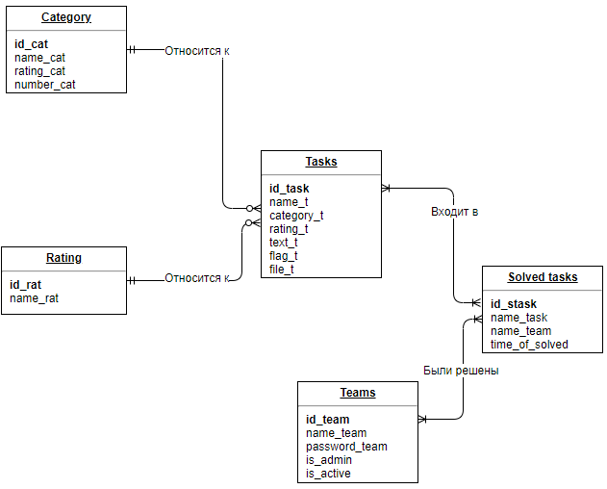
ER-диаграмма базы данных системы
*В диаграмму не включены сущности, используемые в целях управления системой

Slide 7
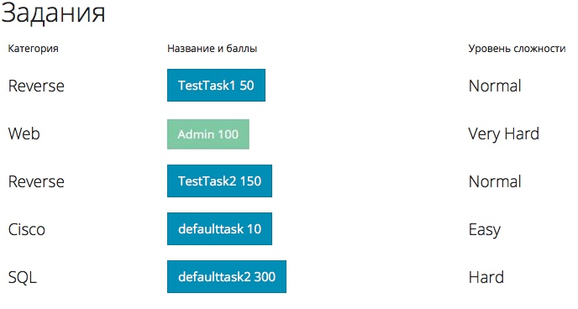
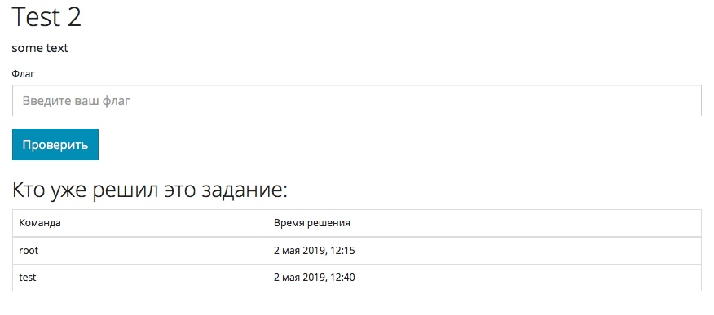
Демонстрация внедренных изменений
Уровень сложности задачи
Отображение списка команд, которые уже решили задачу
Ранее в разделе заданий отсутствовало описание уровня сложности задачи и название задачи.
Ранее отображение данного списка отсутствовало.

Slide 8
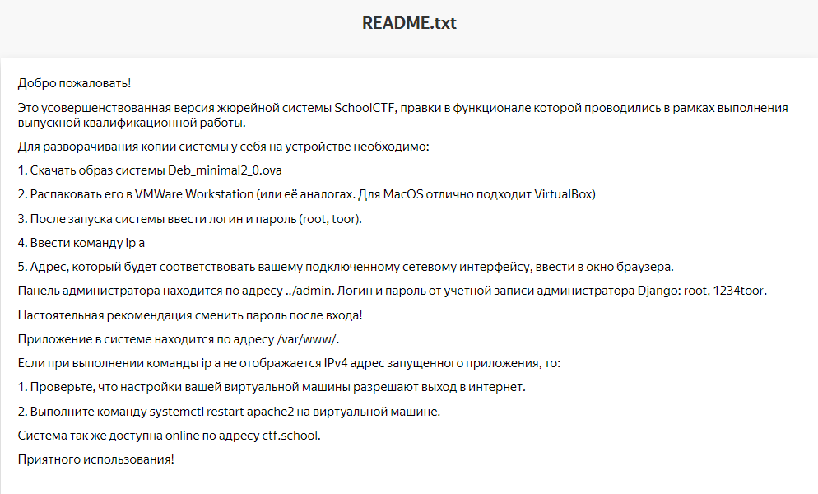
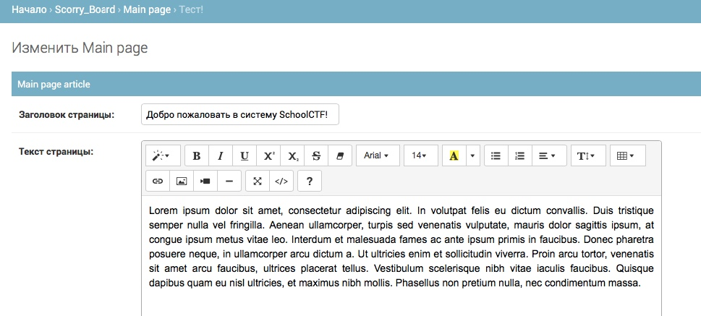
Демонстрация внедренных изменений
Краткая инструкция по разворачиванию системы
Возможность редактирования информации на главной странице через панель администратора
Ранее данная инструкция отсутствовала.
Ранее данная возможность отсутствовала.

Slide 9
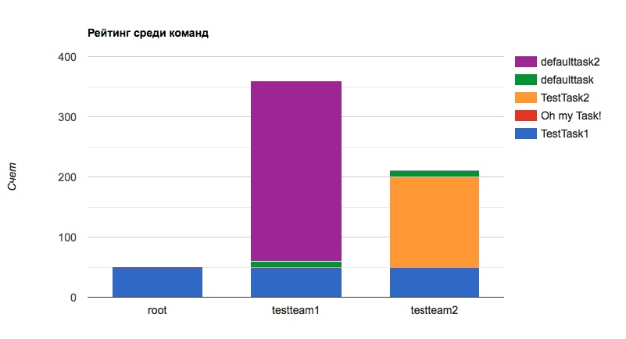
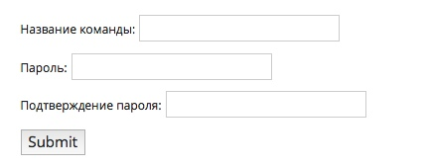
Демонстрация внедренных изменений
Вывод статистики в виде гистограммы
Возможность самостоятельной регистрации
Ранее любая статистика, кроме табличной, отсутствовала.
Ранее данная возможность отсутствовала.

Slide 10
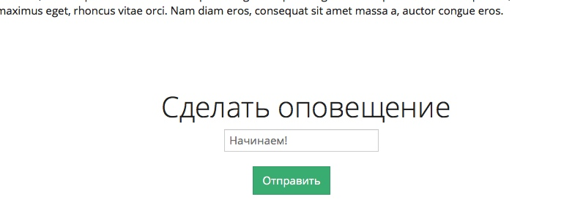
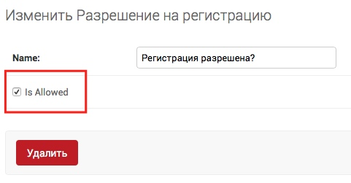

Демонстрация внедренных изменений
Вывод оповещений
Управление возможностью регистрации
Ранее данная функция отсутствовала.
Ранее данная возможность отсутствовала.

Slide 11
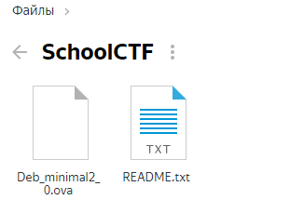
Демонстрация внедренных изменений
Возможность использования online и offline версий системы
Offline-версия: сервис Яндекс-диск.
Содержимое:
Online-версия: адрес ctf.school
Ранее данная возможность отсутствовала.

Slide 12
Выводы
Проведен обзор методики проведения соревнований и функционала жюрейных систем
Выявлены достоинства и недостатки в нескольких выбранных системах
Выделена система для доработки и сформулирован список исправлений и доработок
Разработан, внедрен и продемонстрирован новый функционал выбранной для доработки
системы

Slide 13
Спасибо за внимание!

